Slide 1
Chào mừng thầy cô và các em
đến với môn Tiếng Việt

Slide 2
Tiết 5
Luyện viết đoạn

Slide 3
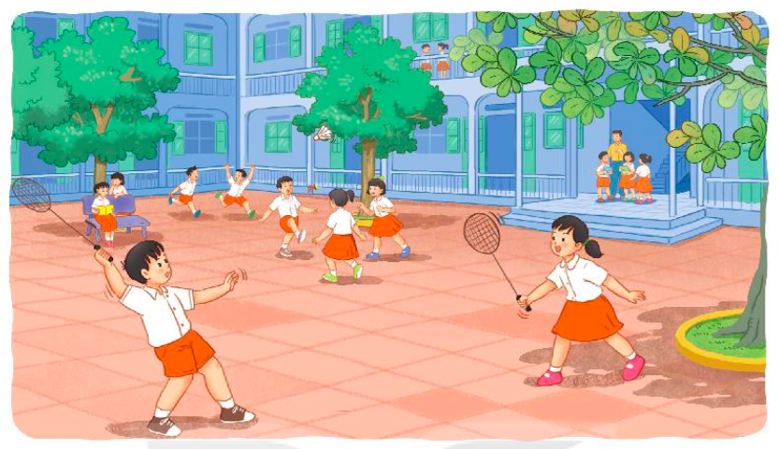
1. Kể tên một số hoạt động của học sinh trong giờ ra chơi.
Đọc sách,
đá cầu,
đuổi bắt,
trốn tìm,…

Slide 4
Luyện viết đoạn văn kể về hoạt động em yêu thích ở trường
Notes:
Bài giảng thiết kế bởi: Hương Thảo - tranthao121006@gmail.com

Slide 5
2. Viết 3 – 4 câu kể về một giờ ra chơi ở trường em.
Gợi ý
- Trong giờ ra chơi, em và các bạn thường chơi ở đâu?
- Em và các bạn thường chơi trò chơi gì?
- Em thích hoạt động nào nhất?
- Em cảm thấy thế nào sau mỗi giờ ra chơi?

Slide 6
Tiếng trống báo hiệu giờ ra chơi đã đến. Các em đứng lên chào cô rồi ùa ra sân, như một đàn ong vỡ tổ. Phút chốc, sân trường đã rộn rã tiếng cười nói của mấy trăm học sinh đang tung tăng chạy nhảy. Tiếng nói, tiếng cười đùa, tiếng chân chạy đã phá tan cái bầu không khí yên lặng. Có bạn thì nô đùa, chạy nhảy, có bạn thì ngồi ở ghế đá đọc truyện hoặc cùng nhau nói chuyện rất vui vẻ. Giờ chơi trôi qua nhanh chóng. Tuy ngắn ngủi nhưng thật bổ ích.

